Slide 1

ঈশ্বরকে জানা
পাঠ ২, ১১ এপ্রিল, ২০২৬-এর জন্য

Slide 2
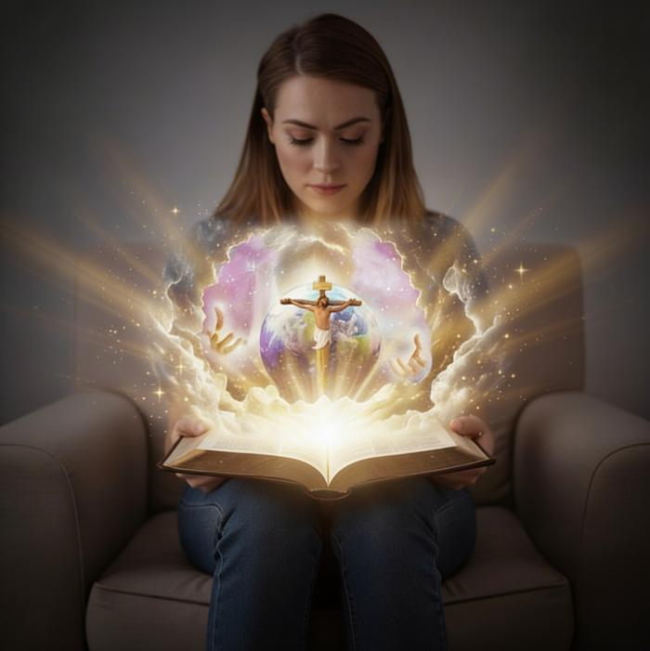
“আর ইহাই অনন্ত জীবন যে, তাহারা তোমাকে, একমাত্র সত্যময় ঈশ্বরকে, এবং তুমি যাঁহাকে পাঠাইয়াছ, তাঁহাকে, যীশু খ্রীষ্টকে, জানিতে পায়।”
(যোহন ১৭:৩)

Slide 3

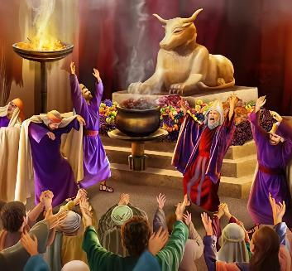

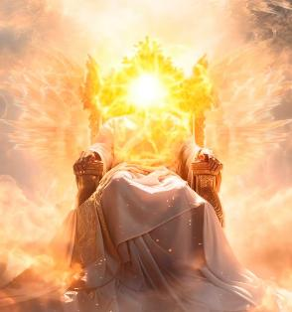
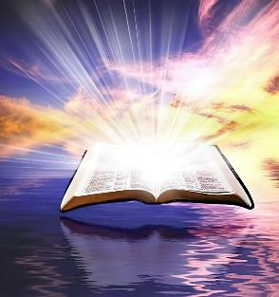
ঈশ্বরের প্রতি আমাদের ধারণা পাপের দ্বারা কলুষিত হয়েছে। আমরা তাঁকে পশুপাখি বা মানুষের আকৃতির প্রতিমার মাধ্যমে উপস্থাপন করার চেষ্টা করেছি। তাঁকে খামখেয়ালী বা অত্যাচারী হিসেবে চিত্রিত করা হয়েছে। শেষ পর্যন্ত, মানবজাতি তার নিজের আদলেই ঈশ্বরের একটি প্রতিকৃতি তৈরি করেছে।
কিন্তু ঈশ্বর আসলে কেমন? তিনি কি এতটাই মহান যে তাঁকে বোঝা আমাদের সাধ্যের বাইরে? নিশ্চিতভাবেই, আমরা যতই চেষ্টা করি না কেন, আমাদের মস্তিষ্ক ঈশ্বরকে পুরোপুরি উপলব্ধি করতে পারে না। আমাদের সাহায্যের প্রয়োজন।
কিন্তু সাহায্য এসে গেছে। আপনি কি জানতে চান তিনি আসলে কেমন? বাইবেলে আমরা ঈশ্বরের স্বরূপ বা স্বভাবের প্রকৃত প্রকাশ খুঁজে পাই
ঈশ্বরের গুণাবলি
ঈশ্বরের চরিত্র:
  ঈশ্বর পবিত্র
  ঈশ্বরই প্রেম
ঈশ্বরকে জানা :
  সৃষ্টির মধ্য দিয়ে ঈশ্বরের প্রকাশ
  যীশুতে প্রকাশিত ঈশ্বর (ইম্মানূয়েল)

Slide 4


ঈশ্বরের গুণাবলী

Slide 5


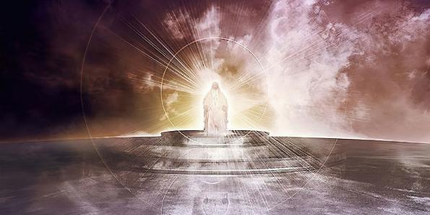

“হে সদাপ্রভু, বাহিনীগণের ঈশ্বর! হে যাঃ, তোমার তুল্য বিক্রমী কে?
আর তোমার বিশ্বস্ততা তোমার চারিদিকে বিদ্যমান।” (গীতসংহিতা ৮৯:৮ পদ )
ঈশ্বরের গুণাবলী
বাইবেল ঈশ্বরের সবচেয়ে বিশ্বস্ত, স্পষ্ট এবং সুসংগত চিত্র তুলে ধরে। যে কয়েকটি উপায়ে আমরা তাঁকে জানতে পারি, তার মধ্যে একটি হলো তাঁর গুণাবলী।
ঈশ্বরের কিছু গুণাবলী
ধার্মিক (গীতসংহিতা ১১:৭)
দয়ালু (দ্বিতীয় বিবরণ ৪:৩১)
ধৈর্যশীল ও সান্ত্বনাদায়ক (রোমীয় ১৫:৫)
অনুগ্রহের দাতা (রোমীয় ৩:২৪)
ক্ষমাশীল (গীতসংহিতা ৮৬:৫)
রাজকীয় (গীতসংহিতা ৪৭:৮)
চিরস্থায়ী (আদিপুস্তক ২১:৩৩)
সর্বশক্তিমান (আদিপুস্তক ১৭:১)
সর্বজ্ঞ (১ যোহন ৩:২০)
ভবিষ্যৎ জ্ঞাতা (যিশাইয় ৪৬:১০)
অন্যদিকে, শয়তান শুরু থেকেই ঈশ্বরের চরিত্রকে বিকৃত করার চেষ্টা করেছে, তাঁকে একজন স্বার্থপর ঈশ্বর হিসেবে দেখিয়েছে, যিনি কেবল নিজের মঙ্গলই চান (আদিপুস্তক ৩:৪-৫)।

Slide 6

ঈশ্বরের চরিত্র

Slide 7

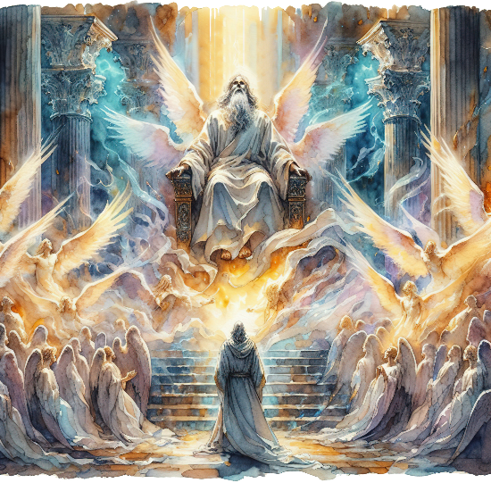
“আর তাঁহারা পরস্পর ডাকিয়া বলিতে লাগিলেন,
‘পবিত্র, পবিত্র, পবিত্র, বাহিনীগণের সদাপ্রভু;
সমস্ত পৃথিবী তাঁহার প্রতাপে পরিপূর্ণ।” (যিশাইয় ৬:৩ পদ )
ঈশ্বর পবিত্র
ঈশ্বরের পাশে দাঁড়ানো স্বর্গদূতেরা তাঁকে “পবিত্র, পবিত্র, পবিত্র” বলে প্রশংসা করেন (যিশাইয় ৬:৩; প্রকাশিত বাক্য ৪:৮)। এই গুণটি তাঁর চরিত্রের সাথে এতটাই ওতপ্রোতভাবে জড়িত যে, যিশাইয় এটিকে ঈশ্বরের নিজস্ব নাম হিসেবে ব্যবহার করেছেন: “সেই পবিত্র সত্তা বলেন”। (যিশাইয় ৪০:২৫; ৫৭:১৫)।
পবিত্র হওয়ার অর্থ কী? এর অর্থ হলো উৎসর্গীকৃত, পৃথকীকৃত ও শুচি হওয়া। আমরা তখনই পবিত্র হই, যখন আমরা মন্দ থেকে মুখ ফিরিয়ে নিই এবং ঈশ্বর আমাদের উপর যে কাজ অর্পণ করেছেন তা পালন করি। (গণনাপুস্তক ১৫:৪০; লেবীয় পুস্তক ১১:৪৪; ১ পিতর ২:৯)।
কিন্তু এটা ঈশ্বরের ক্ষেত্রে কীভাবে প্রযোজ্য? তিনি মন্দ থেকে সম্পূর্ণ আলাদা এবং পাপের সাথে তাঁর কোনো সম্পর্ক নেই।
এর অর্থ হলো, যেহেতু তিনি পবিত্র, তাই তাঁর প্রেম পবিত্র, নির্মল এবং স্বার্থপরতামুক্ত। যেহেতু তিনি পবিত্র, তাই তাঁর সর্বশক্তিমানতাও পবিত্র, নির্মল এবং স্বার্থপরতামুক্ত। তাঁর সকল গুণাবলী পবিত্রতা ও নির্মলতায় পরিব্যাপ্ত।

Slide 8


ঈশ্বরই প্রেম
“আর ঈশ্বরের যে প্রেম আমাদের মধ্যে আছে, তাহা আমরা জানি ও বিশ্বাস করিয়াছি। ঈশ্বর প্রেম; আর প্রেমে যে থাকে, সে ঈশ্বরে থাকে এবং ঈশ্বর তাহাতে থাকেন।” (১ যোহন ৪:১৬ পদ)
ঈশ্বর কেবল প্রেম ধারণ করেন বা প্রেম দান করেন তাই নয় (যদিও তিনি উভয়ই করেন), বরং “ঈশ্বরই প্রেম” (১ যোহন ৪:৮, ১৬)। পবিত্রতার মতোই, প্রেমও ঐশ্বরিক স্বভাবের একটি অন্তর্নিহিত অংশ।
প্রেমবশত তিনি মানবজাতিকে পুরুষ ও নারী রূপে সৃষ্টি করলেন এবং পরস্পরকে প্রেম করার জন্য তাদের “আদেশ” দিলেন (আদিপুস্তক ২:২৪)।
প্রেমের কারণেই, যখন আদম ও হবা পাপ করেছিল, তিনি তাদের খুঁজে বের করেছিলেন এবং তাদের আশা দিয়েছিলেন। (আদিপুস্তক ৩:৯, ১৫)
প্রেমবশত তিনি অব্রাহামের সঙ্গে একটি চুক্তি করলেন এবং সমগ্র মানবজাতির জন্য আশীর্বাদের প্রতিশ্রুতি দিলেন (আদিপুস্তক ২৬:৪)।
• ভালোবাসার কারণেই তিনি তাঁর পুত্র যিশু খ্রিষ্টকে আমাদের পাপের জন্য মৃত্যুবরণ করতে দিলেন (যোহন ৩:১৬)
আমি তাঁর ভালোবাসার প্রতি কীভাবে সাড়া দিতে পারি?
আমরা তাঁকে ভালোবাসি, কারণ তিনি প্রথমে আমাদের ভালোবাসলেন (১ যোহন ৪:১৯)।
Notes:
SmartArt with large images (the four “for love”)

Slide 9

ঈশ্বরকে জানা

Slide 10



সৃষ্টির মধ্য দিয়ে ঈশ্বরের প্রকাশ
“যে ব্যক্তি পরাৎপরের অন্তরালে থাকে,
সে সর্বশক্তিমানের ছায়াতে বসতি করে।” (গীতসংহিতা ৯১:১ পদ )
বাইবেলের শুরুতে ঈশ্বরকে אֱלֹהִ֑ים (এলোহিম) বলে উল্লেখ করা হয়েছে। যদিও এই উপাধিটির আক্ষরিক অনুবাদ “দেবতারা”, এটি একবচন হিসেবে ব্যবহৃত হয়েছে। যেমন, “আদিতে দেবতারা আকাশমণ্ডল ও পৃথিবী সৃষ্টি করলেন” (আদিপুস্তক ১:১)।
এটি আমাদের সামনে সেই সৃষ্টিকর্তাকে তুলে ধরে, যিনি বাক্যের [যিশু খ্রিষ্টের] মাধ্যমে এবং পবিত্র আত্মার মধ্যস্থতায়, বিদ্যমান সবকিছুকে সৃষ্টি করতে সর্বশক্তিমান (আদিপুস্তক ১:১-৩; যোহন ১:১-৩)।
আদিপুস্তক ২ অধ্যায়ে ঈশ্বরের একটি ব্যক্তিগত নাম যুক্ত করা হয়েছে: יְהוָ֥ה ইয়াহওয়েহ্। তিনি শুধু বলেন না, “তাই হোক।” তিনি মানুষকে গ্রহণ করেন এবং নিজের হাতে তাকে গড়ে তোলেন। পরাক্রমশালী ঈশ্বর নিজেকে একজন ব্যক্তিগত ও সহজলভ্য ঈশ্বর হিসেবে প্রকাশ করেন।
তিনি আমাদের স্পর্শ করেন, আমাদের সাথে কথা বলেন, আমাদের শিক্ষা দেন, আমাদের কাজ বুঝিয়ে দেন… তিনি আমাদের ভালোবাসেন।

Slide 11

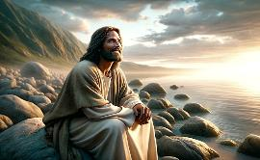
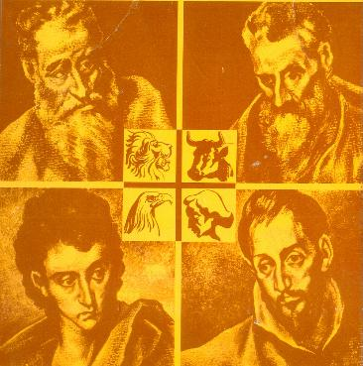
যীশুর মাধ্যমে ঈশ্বরের প্রকাশ (ইম্মানুয়েল)
“ঈশ্বরকে কেহ কখনও দেখ নাই; একজাত পুত্র, ॥ভ গ* (বা) একজাত ঈশ্বর। * যিনি পিতার ক্রোড়ে থাকেন, তিনিই [তাঁহাকে] প্রকাশ করিয়াছেন।” (যোহন ১:১৮))
ঈশ্বর স্বরূপ কেমন তা যদি আমরা জানতে চাই, তবে আসুন আমরা যীশুকে জানি। তিনি হলেন মানবদেহধারী ঈশ্বর (যোহন ১:১৪), যিনি মানব প্রকৃতি গ্রহণ করে নিজেকে প্রকাশ করেছিলেন, যেন আমরা তাঁকে দেখতে ও শুনতে পাই (যোহন ১:১৮; ১৪:৯; ১ যোহন ৫:২০)।
তাঁকে একটি ভাববাণীমূলক নামে ঘোষণা করা হয়েছিল যা তাঁর জীবনের উদ্দেশ্য নির্দেশ করে: ইম্মানুয়েল, ঈশ্বর আমাদের সঙ্গে (যিশাইয় ৭:১৪; মথি ১:২৩)। চারজন সুসমাচার প্রচারক তাঁকে আমাদের কাছে বিভিন্ন রূপে উপস্থাপন করেছেন।
মথি
একজন ইহুদির পক্ষ থেকে ইহুদিদের প্রতি
মার্ক
ইহুদি থেকে পরজাতীয়দের নিকট
লূক
পরজাতীয় হতে পরজাতীয়দের নিকট
যোহন
ইহুদি থেকে ইহুদি ও পরজাতীয়দের নিকট
তিনিই সেই মসিহ যিনি তাঁর প্রতিজ্ঞা পূর্ণ করেন।
সর্বদা অপরের সেবায় মনোযোগী
মানবিক এবং সহানুভূতিশীল
শারীরিক ও আত্মিক জীবনের দাতা

Slide 12

ঈশ্বর ও তাঁর গুণাবলী সম্পর্কে হাজার হাজার মানুষের একটি ভ্রান্ত ধারণা রয়েছে… ঈশ্বর হলেন সত্যের ঈশ্বর। ন্যায়বিচার ও করুণা তাঁর সিংহাসনের বৈশিষ্ট্য। তিনি প্রেম, দয়া ও কোমল সহানুভূতির ঈশ্বর। এভাবেই তিনি তাঁর পুত্র, আমাদের ত্রাণকর্তার মধ্যে প্রকাশিত হন। তিনি ধৈর্য ও সহনশীলতার ঈশ্বর। যদি এমনই সত্তা হন যাঁকে আমরা আরাধনা করি এবং যাঁর চরিত্রের সাথে নিজেদের একীভূত করতে চাই, তবে আমরা প্রকৃত ঈশ্বরেরই উপাসনা করছি।
EGW (God Cares for Us, August 8)

